Slide 1
企业职工“五小”活动创新成果
——半导体工业厂房外墙围护及屋面系统的关键技术研究
主讲人：袁镭
2024·11

Slide 2
Contents
目录
立项背景
技术特点
创造效益
荣获成果

Slide 3
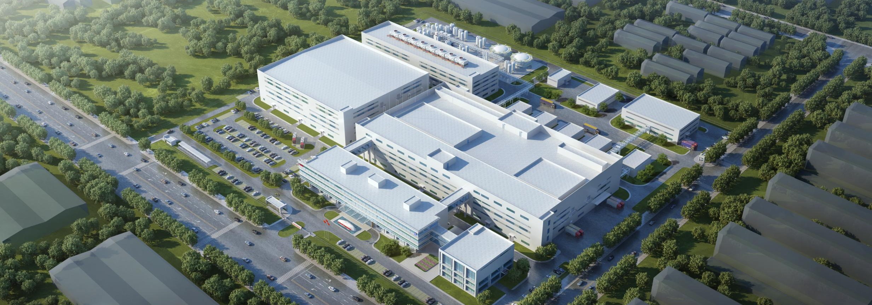
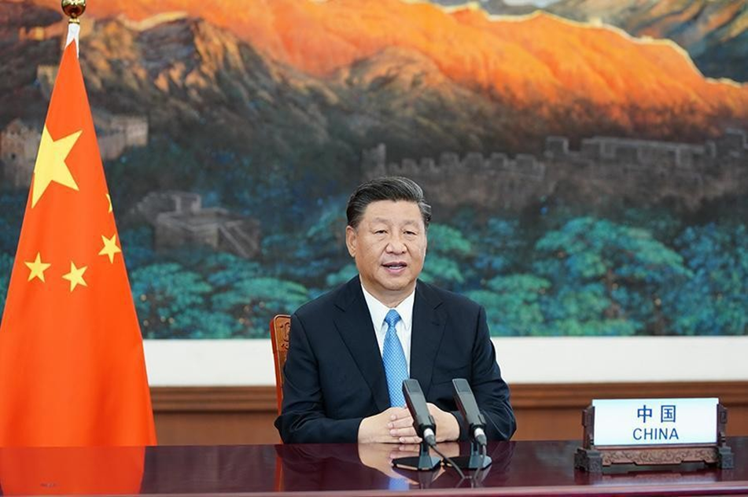
01.立项背景
项目主要来源于高科技半导体洁净厂房的建筑外墙及屋面实施过程的创新研究，属于小设计范畴。
是国家发展战略的需要-国家大力支持半导体产业的国产化替代
是半导体行业发展的需要-对于半导体芯片产业美国制裁的国际环境大背景，加速产业建设
是企业提升核心竞争力和经济效益的需要-企业要发展
符合石家庄科技创新规划-提升国家创新型城市建设水平、增强科技创新能力、引领和支撑全市经济社会高质量发展

Slide 4
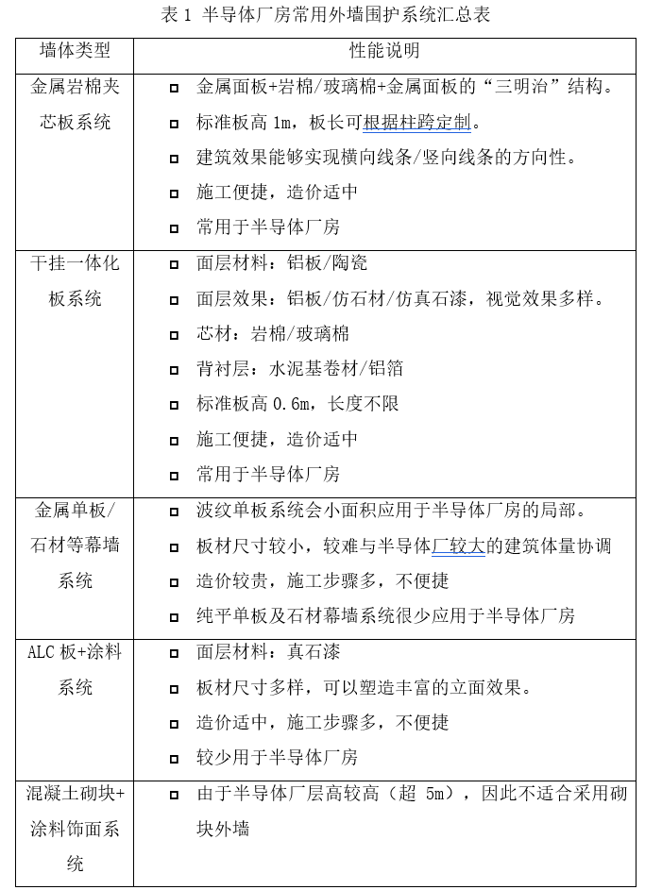
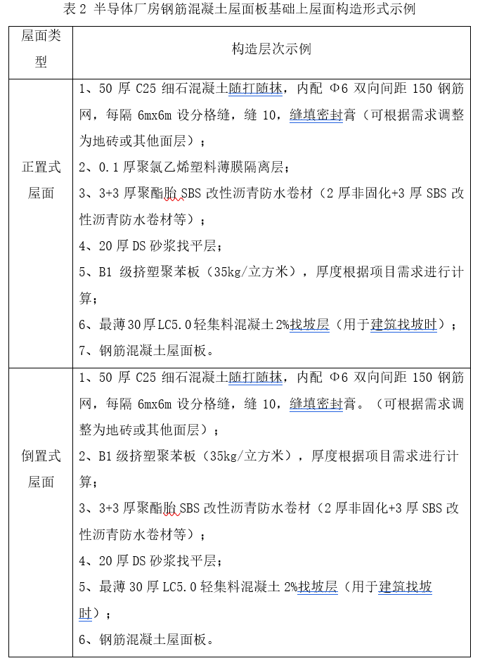
02.技术特点
1）技术创新点一
对半导体厂房的墙面及屋面从设计角度进行了系统的分析比较。

Slide 5
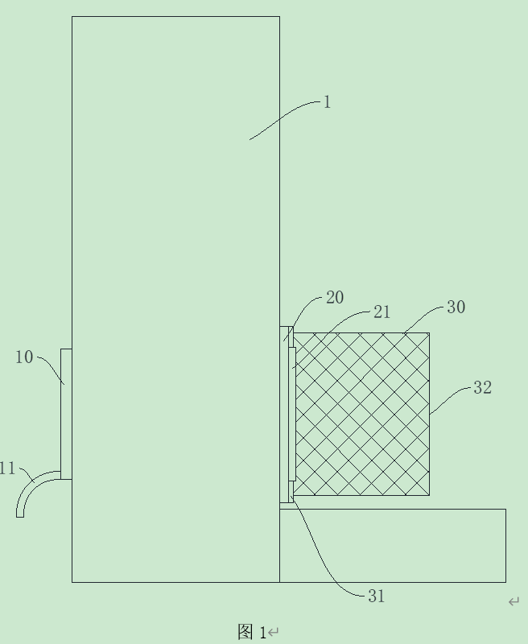
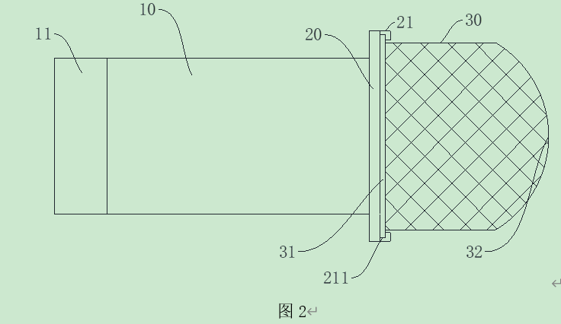
02.技术特点
2）技术创新点二
针对女儿墙溢流管进行了设计创新，采用安装框、滤网罩、滤板等，避免了大体积的杂质堵塞溢流管，能够使雨水顺畅排放，提升了溢流管的实用性和女儿墙外侧墙面的美观性，设计荣获两项实用新型专利。

Slide 6
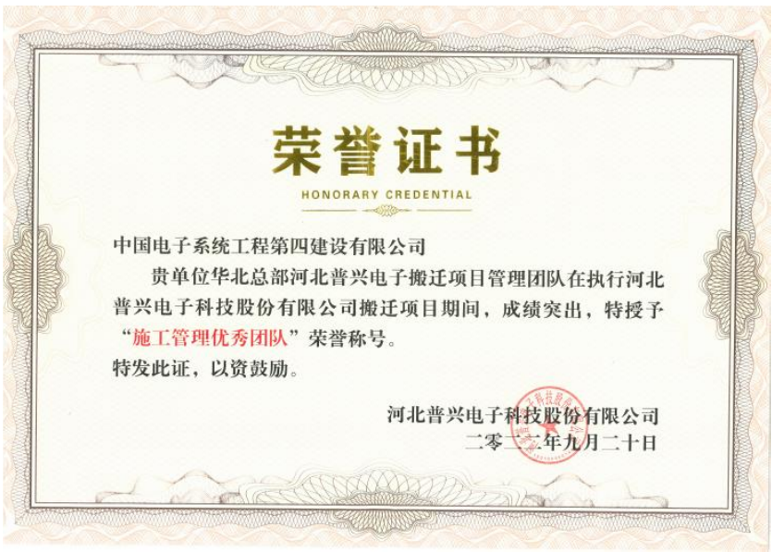
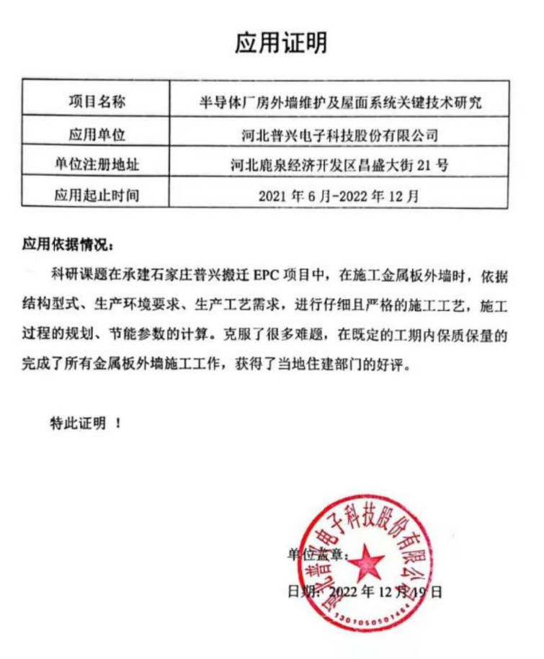
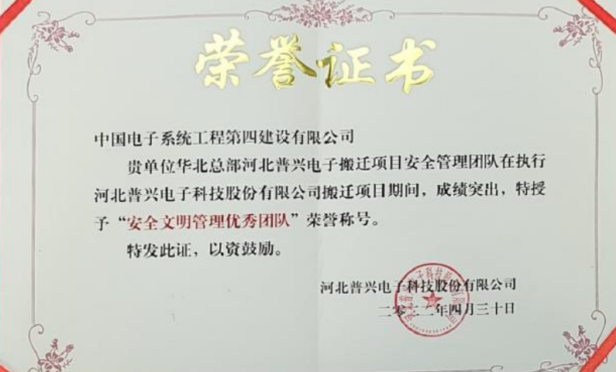
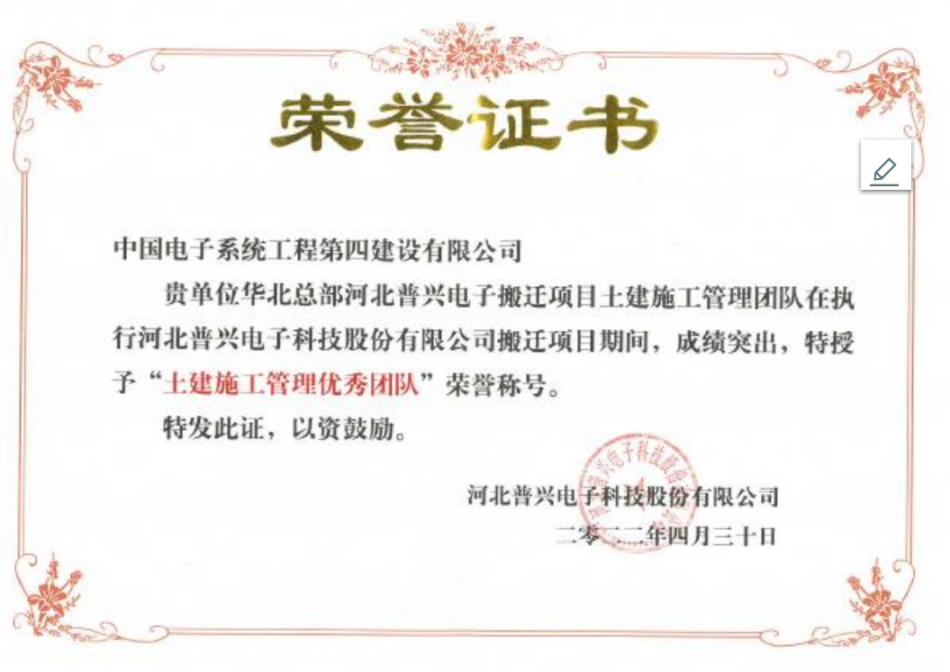
03.创造效益
社会效益：
客户高度认可（河北普兴为中国半导体材料专业十强企业，致力于高性能半导体材料的外延研发和生产）

Slide 7
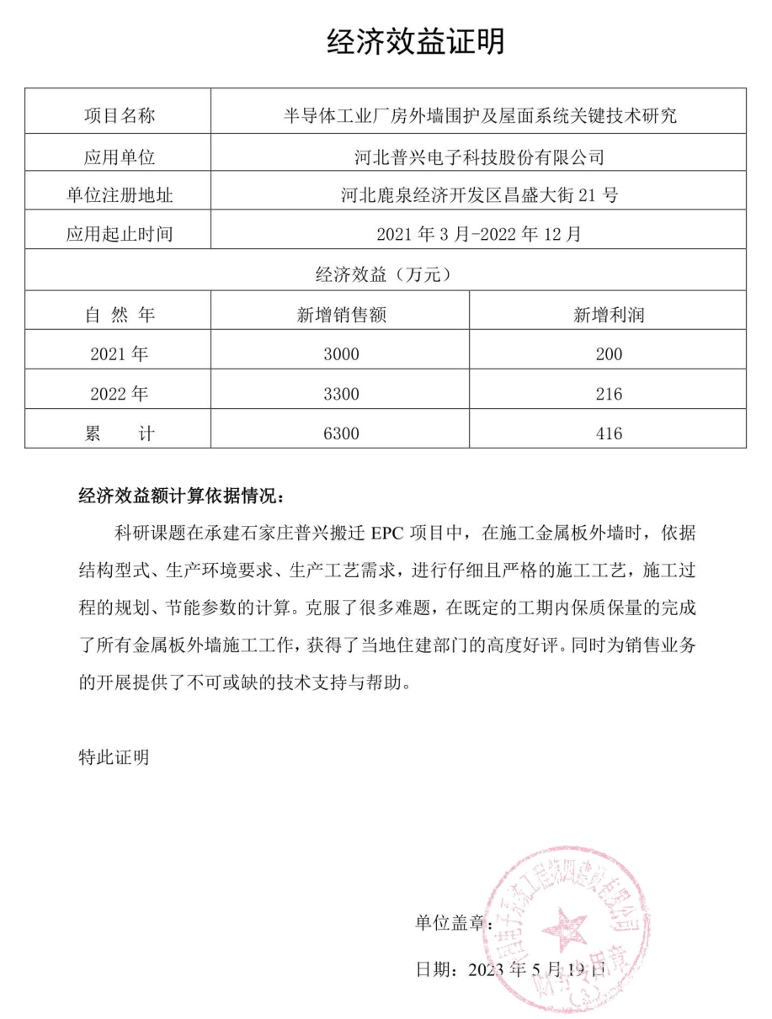
03.创造效益
经济效益：
新增销售额6300万元，新增利润416万元

Slide 8
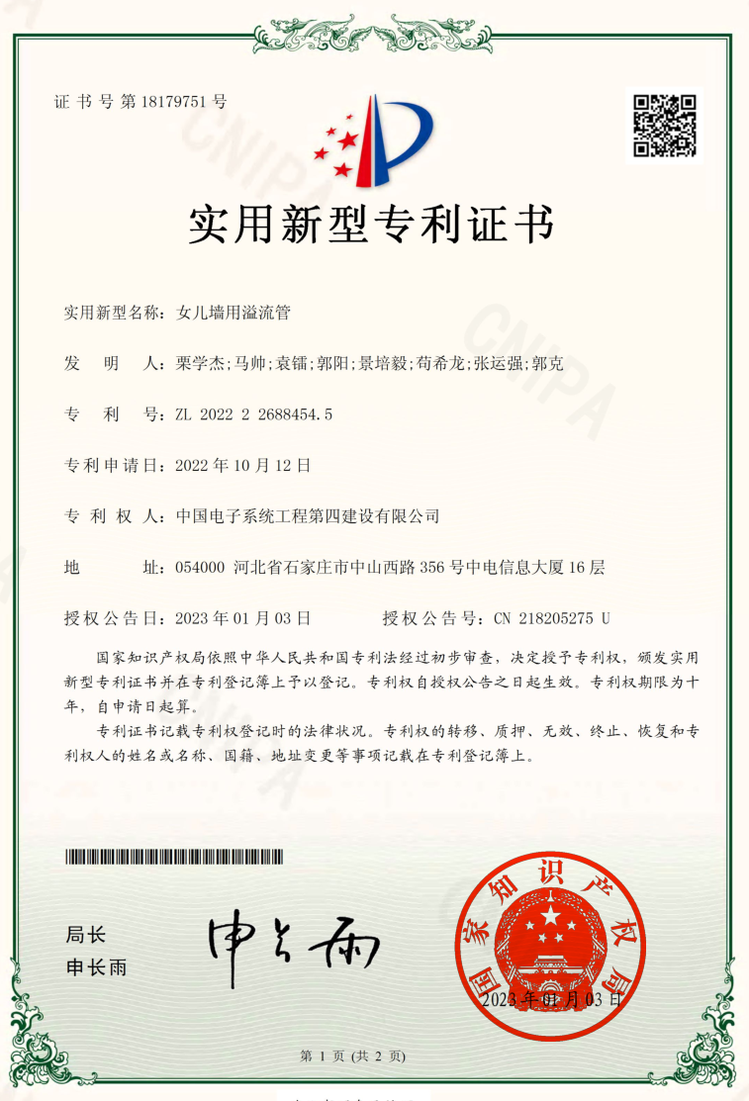

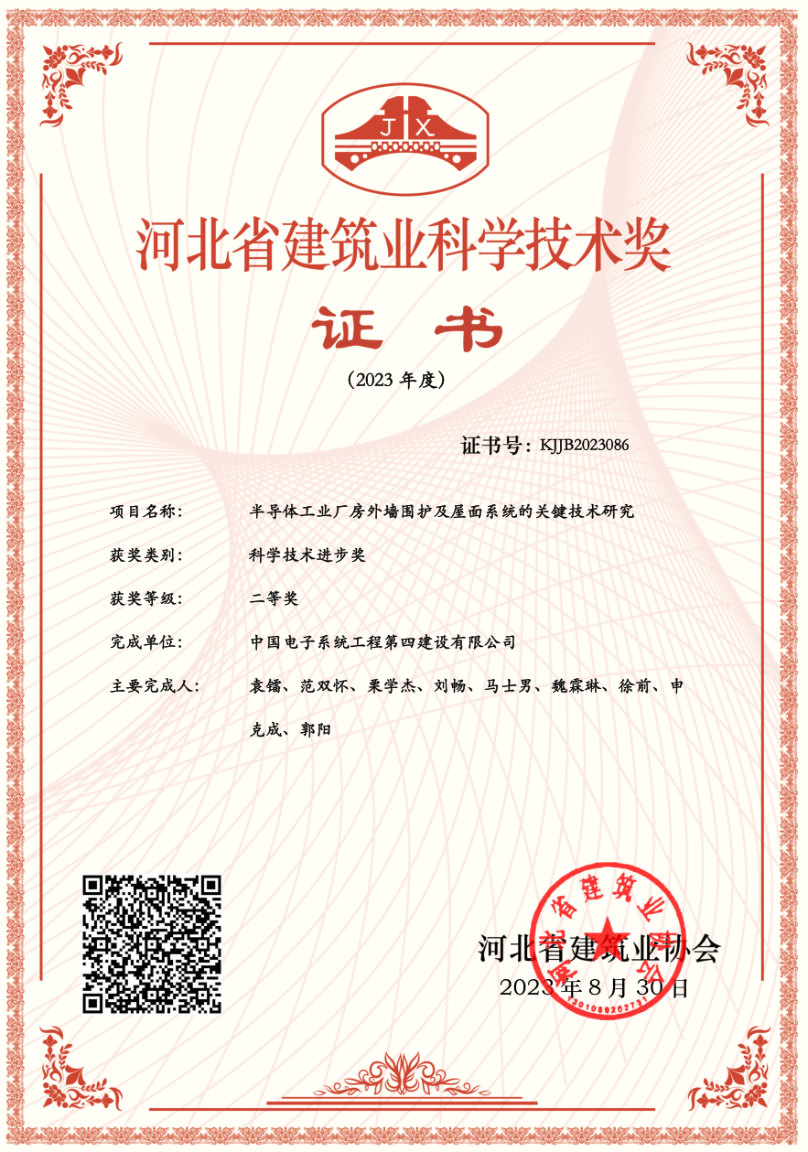
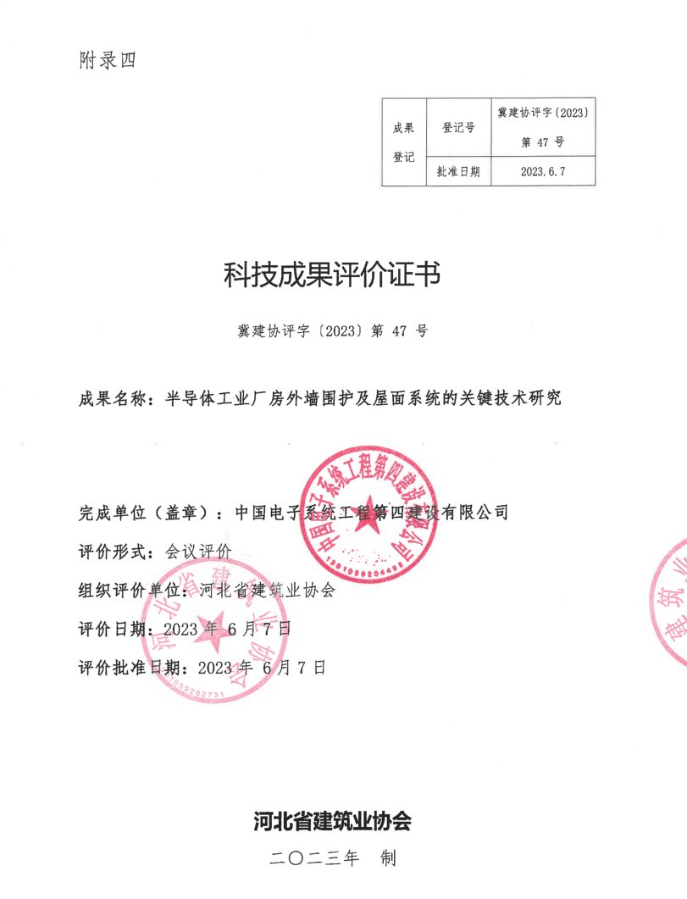
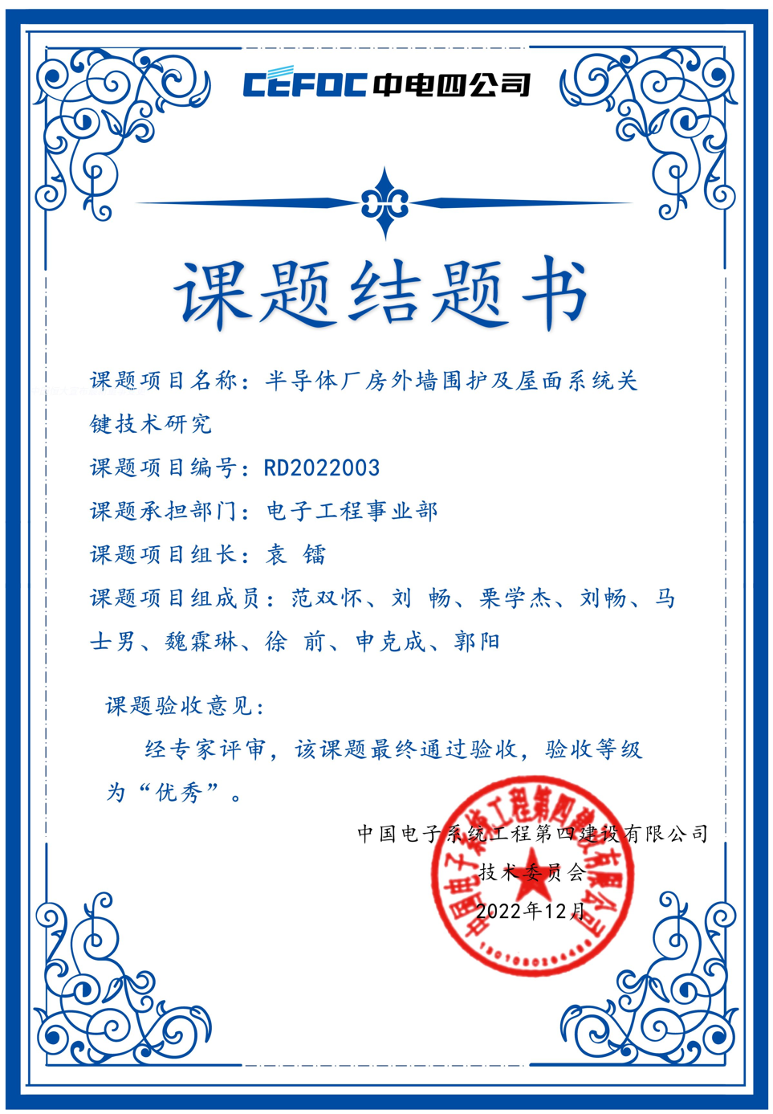
04.荣获成果
河北省建筑业科技进步奖一项
实用新型发明专利两项
科技成果评价一项
优秀课题评价一项

Slide 9
THANK YOU
感谢您的观赏
2024·11 主讲人：袁镭

